Slide 1
《期末考试》人教8物上
刷真题
试卷1 洛阳市2022—2023学年第一学期期末考试试卷
试卷2 洛阳市2021—2022学年第一学期期末考试试卷
试卷3 孟津区2022—2023学年第一学期期末考试试卷
试卷4 伊川县2022—2023学年（上）期末试卷
试卷5 汝阳县2022—2023学年第一学期期末学科素养检测卷
试卷6 新安县2022—2023学年第一学期期末教学质量检测试卷
试卷7 宜阳县2022—2023学年第一学期期末质量检测试卷
试卷8 嵩县2022—2023学年第一学期期末考试试卷
试卷9 栾川县2022—2023学年第一学期期末教学质量检测

Slide 2
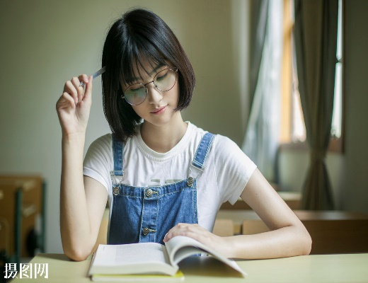
《期末考试》人教8物上
宜阳县2022—2023学年第一学期期末质量检测试卷

Slide 3
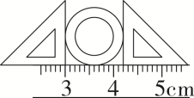
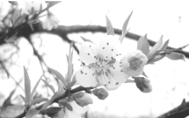
一、填空题（本题共8小题，每空1分，共21分）
1.如图1所示是测量一铁管外径的示意图，该刻度尺的分度值为 1 ⁠mm，该管的外径D是 1.20 ⁠cm。
1
1.20
图1
反
2.春季到，桃花开！我们能看到桃花是由于光在桃花上发生了 反 ⁠（选填“反”或“折”）射；用照相机拍摄桃花时，照相机的镜头相当于 凸透 ⁠镜；某同学拍摄了桃花的照片（如图2所示），如果他想拍一张尺寸相同，但桃花看起来更大的照片，那么照相机离桃花的距离要 变近 ⁠（选填“变远”“变近”或“不变”）。
凸透
变近
图2

Slide 4
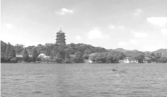
2
3.小明面向穿衣镜，站在镜前1 m处，镜中的像与他相距 2 ⁠m；若他靠近镜时，像的大小将 不变 ⁠（选填“变大”“变小”或“不变”）。
4.如图3所示是美丽的杭州西湖风景，我们能从不同角度看到湖边山上的尖塔，是因为光在尖塔表面产生了 漫 ⁠反射；我们从湖面看到尖塔的倒影是光的 反射 ⁠形成的；我们看到西湖水里游的鱼，实际上是光的 折射 ⁠形成的虚像。
不变
漫
反射
折射
图3

Slide 5
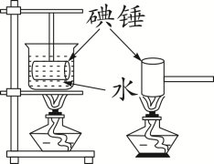
树叶
5.声是由物体的振动产生的。风吹树叶哗哗响，是 树叶 ⁠在振动；笛子等管乐器发出动听的声音，是由 空气柱 ⁠振动产生的；“响鼓还要重锤敲”这句话说明声音的响度跟 振幅 ⁠有关。经常看中央电视台“新闻联播”节目的观众，只需听声音就知道是谁在播音，这是观众根据声音的 音色 ⁠进行判断的。
6.小明在观察“碘锤”中的物态变化之前，查阅资料得知：酒精灯外焰的温度约为800 ℃，碘的熔点为113.7 ℃，采用图4中的两种方式加热，图甲的碘颗粒吸热会 升华 ⁠（填物态变化名称，下同），图乙中的碘颗粒吸热除了发生图甲中的物态变化外，还可能会 熔化 ⁠；两种方式停止加热后，“碘锤”中的碘蒸气会 凝华 ⁠。
空气柱
振幅
音色
升华
熔化
凝华
甲 乙
图4

Slide 6
7.如图5所示，甲、乙两种相同体积的实心小球，放在调好的天平的左、右两盘，天平恰好平衡。则甲、乙两种小球的质量之比是 2∶1 ⁠，密度之比是 2∶1 ⁠。
2∶1
2∶1
图5
8.有一则科学笑话，说的是清朝末年，洋人请清廷官员吃冰棍，官员见冰棍冒着“白气”，以为是热腾腾的食品，大吃一口，吞吐两难。官员请洋人吃炖鸡蛋，表面平淡无奇，其温度接近100 ℃，洋人大吃一口，烫的满嘴是泡！冰棍冒“白气”的原因是 水蒸气遇到冷的冰棍液化成小水滴 ⁠。炖鸡蛋的表面有一层猪油（其沸点约为260 ℃），说明猪油在这里的作用是 阻碍了水的蒸发 ⁠。
水蒸气遇到冷的冰
棍液化成小水滴
阻碍了水的蒸发

Slide 7
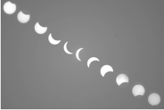
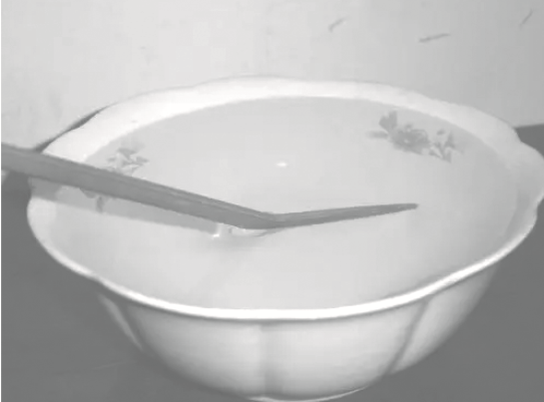
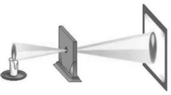
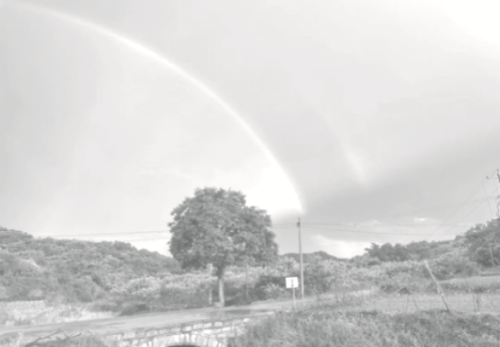
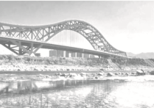
二、选择题（本题共8小题，每题3分，共24分。第9～14题每小题只有一个选项符合题目要求，第15～16题每小题有两个选项符合题目要求，全部选对的得3分，选对但不全的得1分，有选错的得0分）
9.2020年1月6日，新年第一场天文奇观——“日偏食”如约而至，如图6所示是东营市民拍摄的日偏食照片。下列选项中光现象与日偏食形成原因相同的是（ B ）
B
图6
A.筷子“折断” B.小孔成像 C.雨后彩虹 D.水中倒影

Slide 8
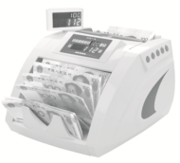
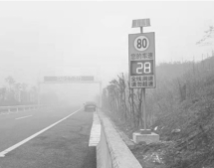
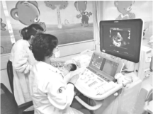
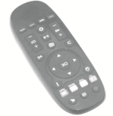
10.红外线体温检测仪是利用红外线工作的，测量体温时不用跟人体直接接触，可以有效防止“新冠肺炎”的交叉传播。下列仪器是利用红外线工作的是（ D ）
D
A.验钞机 B.交通测速器 C.B超仪 D.电视遥控器
11.一只钢瓶内储有压缩气体，气体密度为ρ，若从瓶中放出一半质量的气体，则瓶内剩余气体的密度将（ B ）
B
A.变为2ρ | B.变为$\frac{ρ}{2}$
C.仍然为ρ | D.无法确定

Slide 9
12.用如图7甲所示的装置测出凸透镜的焦距，并探究“凸透镜成像规律”，当蜡烛、透镜、光屏位置如图乙所示时，在光屏上可成清晰的像。下列说法正确的是（ B ）
B
甲
乙
图7
A.凸透镜的焦距是30 cm
B.图乙中烛焰成的是倒立、放大的像
C.照相机成像特点与图乙中所成像的特点相同
D.保持凸透镜、光屏位置不变，将蜡烛远离凸透镜，烛焰仍可在光屏上成清晰的像

Slide 10
C
13.下列有关物态变化的叙述正确的是（ C ）
A.冰熔化过程中冰水混合物温度高于0 ℃
B.通常用降温的方法将液化石油气储存在钢罐内
C.霜是空气中的水蒸气凝华而成的
D.舞台上白雾是干冰升华形成的
14.某粗心的护士给一高烧的病人量过体温，示数为39.5 ℃，消毒后没有甩就给另一病人量体温，结果显示示数为39.5 ℃，那么这位病人的体温是（ D ）
D
A.一定是39.5 ℃ | B.可能高于39.5 ℃
C.一定高于39.5 ℃ | D.可能是39.5 ℃

Slide 11
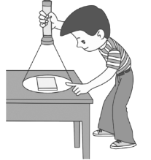
15.（双选）晚上，小明在自己的家庭实验室探究“光的反射现象”，他把一小平面镜放在白纸上，用手电筒正对白纸和平面镜照射（如图8所示），他父亲在远离桌子的地方观察，下列对他父亲观察到的情况描述正确的应当是（ AD ）
AD
A.白纸看上去很亮，因为电筒光在白纸上发生了漫反射
B.白纸看上去很亮，因为电筒光在白纸上发生了镜面反射
C.镜子看上去很暗，因为电筒光在镜子上发生了漫反射
D.镜子看上去很暗，因为电筒光在镜子上发生了镜面反射
图8

Slide 12
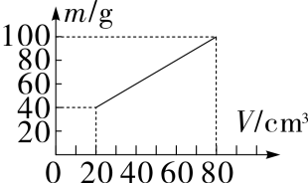
16.（双选）在测量液体密度的实验中，小明同学利用天平和量杯测量出液体和量杯的总质量及液体的体积V，并根据实验数据绘制了如图9所示的m－V图象。下列说法正确的是（ BC ）
BC
A.量杯质量为40 g
B.40 cm³的该液体质量为40 g
C.被测液体密度为1.0×10³ kg/m³
D.被测液体密度为1.2 g/cm³
图9

Slide 13
【解析】设量杯的质量为m_{杯}，液体的密度为ρ，由图可知，当液体体积为V₁＝20 cm³时，液体和量杯的总质量m_{总1}＝m₁＋m_{杯}＝40 g，根据密度公式的变形式m＝ρV可得ρ×20 cm³＋m_{杯}＝40 g①，当液体体积为V₂＝80 cm³时，液体和量杯的总质量${m_{\text{总}}}_{2}$＝m₂＋m_{杯}＝100 g，由m＝ρV可得ρ×80 cm³＋m_{杯}＝100 g②，②－①可得液体的密度ρ＝1 g/cm³＝1.0×10³ kg/m³，将ρ＝1 g/cm³代入①得m_{杯}＝20 g，C正确，AD错误；当液体的体积为V₃＝40 cm³时，液体的质量m₃＝ρV₃＝1 g/cm³×40 cm³＝40 g，B正确。故选BC。

Slide 14
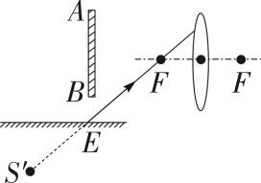
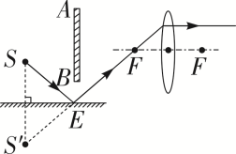
三、作图题（本题共2小题，每题4分，共8分）
17.如图10所示，AB为遮光板，S'是点光源S在平面镜中所成的像，S发出的一条光线经平面镜反射后恰好经过凸透镜左侧焦点F。请画出：（1）光源S的位置。（2）光线EF的入射光线。（3）光线EF经凸透镜后的出射光线。
图10

Slide 15
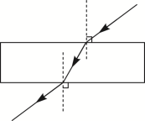
18.如图11表示一束光从空气射向玻璃砖并穿过玻璃砖，请在图中作出法线并大致画出这束光进入玻璃和离开玻璃后的光线。
图11

Slide 16
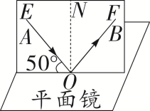
四、实验探究题（本题共3小题，第19题6分，第20题7分，第21题10分，共23分）
19.小明与小燕利用图12中的实验装置探究光的反射规律。纸板ENF是用两块纸板E和F连接起来的，可绕ON折转。
图12

Slide 17
（1）实验时，把平面镜放在水平桌面上，为了使入射光和反射光的径迹同时显示在纸板上，应把纸板ENF与平面镜 垂直 ⁠放置，并使纸板E和纸板F在同一平面内。
（2）若保持平面镜上的入射点位置不变，将入射光线AO逆时针转10°，则反射光线OB 顺时针 ⁠（选填“顺时针”或“逆时针”）转 10 ⁠度。
（3）小燕让一束光沿BO方向射向平面镜，反射光沿OA方向射出，这说明 在光的反射现象中，光路可逆 ⁠。
垂直
顺时针
10
在光的反射现象中，光路可逆

Slide 18
（4）另一小组同学利用同样的实验装置进行实验，记录的数据如下表所示，经检查三次实验中各角度的测量值都是准确的，但总结的规律却与反射定律相违背，则该同学在测量时出现的错误是 反射角测的是反射光线与平面镜的夹角 ⁠。
反射角测的
是反射光线与平面镜的夹角
实验次数 | 入射角 | 反射角
1 | 15° | 75°
2 | 30° | 60°
3 | 45° | 45°

Slide 19
20.在探究凸透镜成像规律的实验中：
甲
乙
图13
（1）如图13甲所示，平行光正对凸透镜照射，光屏上出现一个很小很亮的光斑，则凸透镜的焦距f＝ 10.0 ⁠cm。调整烛焰、凸透镜和光屏，使它们的中心大致在同一 高度 ⁠上。
10.0
高度

Slide 20
放大
（2）图乙中的光屏上得到了一个清晰的倒立、 放大 ⁠的实像，生活中利用这个规律制成了 投影仪 ⁠。保持凸透镜位置不变，把蜡烛移至5 cm刻度线处，则应该将光屏适当向 靠近凸透镜 ⁠（选填“靠近凸透镜”或“远离凸透镜”）方向移动一些，才能在光屏上再次得到清晰的像。
（3）将一副眼镜的一个镜片放在图乙的烛焰和凸透镜之间，发现光屏上的像由清晰变模糊了，将光屏向远离凸透镜方向移动适当距离后光屏上再次呈现清晰的像，则该眼镜是 近视 ⁠（选填“近视”或“远视”）眼镜。
（4）实验一段时间后，蜡烛燃烧变短，此时烛焰的像会出现在光屏上偏 上 ⁠（选填“上”或“下”）方的位置。
投影仪
靠近凸透镜
近视
上

Slide 21
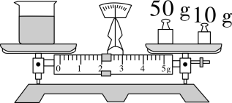
21.小明想酱油是咸的，它的密度一定比水的密度大，于是他和小亮用天平和量筒做了如下实验测量酱油的密度。
甲
乙
图14

Slide 22
标尺零刻度线
（1）将天平放在水平台上，把游码放在 标尺零刻度线 ⁠处，发现指针指在分度盘的右侧，要使横梁平衡，应将平衡螺母向 左 ⁠（选填“右”或“左”）调。
（2）用天平测出空烧杯的质量为17 g，在烧杯中倒入适量的酱油，测出烧杯和酱油的总质量如图甲所示，将烧杯中的酱油全部倒入量筒中，酱油的体积如图乙所示，则烧杯中酱油的质量为 45 ⁠g，酱油的密度为 1.125×10³ ⁠kg/m³。
（3）小明用这种方法测得酱油密度会 偏大 ⁠（选填“偏大”或“偏小”）。
左
45
1.125×10³
偏大

Slide 23
五、综合应用题（22题12分，23题12分，共24分）
22.国庆节期间，小陆从洛阳乘火车去北京旅游，他乘坐的火车全长为500 m。途中当火车以72 km/h的速度匀速穿过一条隧道时，小陆测出自己通过该隧道的时间为1 min 5 s。
（1）该隧道的长度为多少m？
解：（1）由题意可得，火车的速度v＝72 km/h＝20 m/s
小陆通过隧道的时间t＝1 min 5 s＝65 s
由s＝vt可得，隧道的长度
s_{隧道}＝vt＝20 m/s×65 s＝1 300 m

Slide 24
（2）火车完全通过该隧道需要的时间为多少s？
解：（2）由题意可得，火车的长度L_{火车}＝500 m
火车完全通过隧道的路程
s₁＝s_{隧道}＋L_{火车}＝1 300 m＋500 m＝1 800 m
由v＝$\frac{s}{t}$可得，火车完全通过隧道的时间
t₁＝$\frac{s_{1}}{v}$＝$\frac{1 800 m}{20 m\text{/}s}$＝90 s

Slide 25
（3）若该火车通过一座长为0.8 km的大桥时，火车完全在桥上的时间为12 s，则该火车完全在桥上时的平均速度为多少m/s？
解：（3）由题意可得，大桥的长度L_{大桥}＝0.8 km＝800 m
所以火车完全在桥上的路程
s₂＝L_{大桥}－L_{火车}＝800 m－500 m＝300 m
火车完全在桥上的时间t₂＝12 s
所以火车过桥时的平均速度v₂＝$\frac{s_{2}}{t_{2}}$＝$\frac{300 m}{12 s}$＝25 m/s

Slide 26
23.素有“中国山芋之乡”的泗县今年种植山芋又获得了大丰收。小明想：山芋的密度是多少呢？于是，他将山芋带到学校实验室，用天平、溢水杯来测量山芋的密度，他用天平测出一个山芋的质量是253 g，测得装满水的溢水杯的总质量是600 g；然后使这个山芋浸没在溢水杯中，当溢水杯停止排水后再取出山芋，接着测得溢水杯的总质量是370 g。请根据上述实验过程解答下列问题：
（1）溢水杯中排出水的质量是多大？
解：（1）溢水杯中排出水的质量
m＝600 g－370 g＝230 g＝0.23 kg

Slide 27
（2）这个山芋的体积和密度各是多大？
解：（2）由ρ＝$\frac{m}{V}$得，溢水杯排出水的体积，即山芋的体积
V_{山芋}＝V_{排}＝$\frac{m}{ρ_{\text{水}}}$＝$\frac{0\text{.}23 kg}{1\text{.}0×10^{3}kg\text{/}m^{3}}$＝2.3×10^{－4} m³
山芋的密度
ρ_{山芋}＝$\frac{m_{\text{山芋}}}{V_{\text{山芋}}}$＝$\frac{0\text{.}253 kg}{2\text{.}3×10^{−4} m^{3}}$＝1.1×10³ kg/m³

Slide 28
（3）小明用这种方法测出的这个山芋的密度与它的实际密度比较，是偏大还是偏小？并说明理由。
解：（3）偏小。理由：从溢水杯中取出山芋时，山芋表面会沾出一点水，使得排出水的质量测量值偏大，从而使山芋体积的测量值偏大，由ρ＝$\frac{m}{V}$得，测得的密度偏小。

